Slide 1
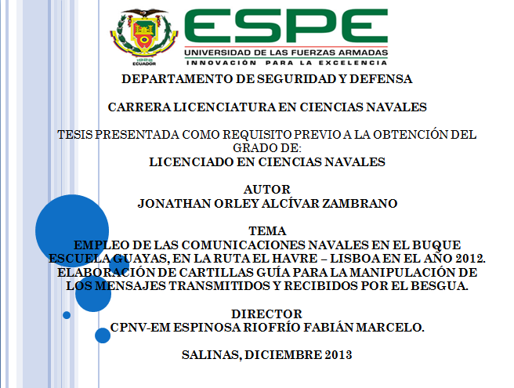

Slide 2
NO INTENTES HACER COSAS EXTRAORDINARIAS,
HAS COSAS ORDINARIAS, EXTRAORDINARIAMENTE BIEN
ANÓNIMO

Slide 3
AGENDA.
^{INTRODUCCIÓN.}
DEFINICIÓN Y JUSTIFICACIÓN DEL PROBLEMA.
^{OBJETIVO GENERAL.}
^{OBJETIVOS ESPECÍFICOS.}
^{ANTECEDENTES.}
^{BASES TEÓRICAS.}
^{RECOLECCION DE DATOS.}
^{ELEBORACION DE LAS CAMMN.}
^{FUNCIONES DE LAS CAMMN.}
^{CONCLUSIONES.}
^{RECOMENDACIONES.}

Slide 4
INTRODUCCIÓN.
EN EL CAMPO DE LAS COMUNICACIONES NAVALES, LOS MENSAJES, JUEGAN UN PAPEL IMPORTANTE EN EL DESARROYO Y CUMPLIMIENTO DE LAS OPERACIONES.
EL ORDEN, LA CORRECTA MANIPULACIÓN DE MENSAJES Y EL PROTOCOLO DE SEGURIDAD QUE SE APLICA EN LAS SALAS DE RADIO DE LOS REPARTOS NAVALES, SE CONJUGAN PARA ESTABLECER UNA DOCTRINA EN TODAS LA UNIDADES Y ESTACIONES TERRESTRES DE LA ARMADA DEL ECUADOR.

Slide 5
DEFINICIÓN DEL PROBLEMA
INEXPERIENCIA
DEL
PERSONAL
PROCESOS
NO ESTABLECI-DOS
TIEMPO
PARA BUSCAR
INFORMA-CIÓN
SALA DE RADIO

Slide 6
JUSTIFICACIÓN DEL PROBLEMA
OPTIMIZAR
FACILITAR
CONTRIBUIR
EXPERIEN-CIA
PROCESOS
DE
TX/RX
OPTIMI-ZACIÓN DEL
TIEMPO
CARTILLAS DE AYUDA PARA LA MANIPULACION DE MENSAJES (CAMMN)

Slide 7
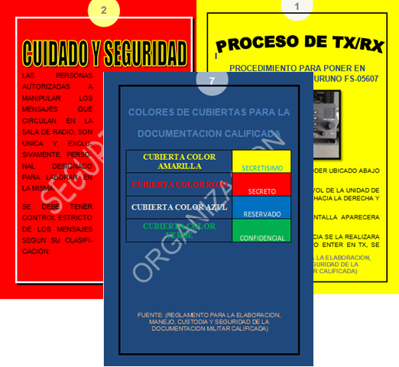
OBJETIVO GENERAL
ELABORAR CARTILLAS GUÍAS PARA LA MANIPULACIÓN DE LOS MENSAJES TRANSMITIDOS Y RECIBIDOS POR EL BESGUA, CON EL FIN DE APORTAR CON EL APRENDIZAJE Y AMBIENTACIÓN DEL PERSONAL QUE EMPIEZA A LABORAR EN LA SALA DE RADIO.

Slide 8
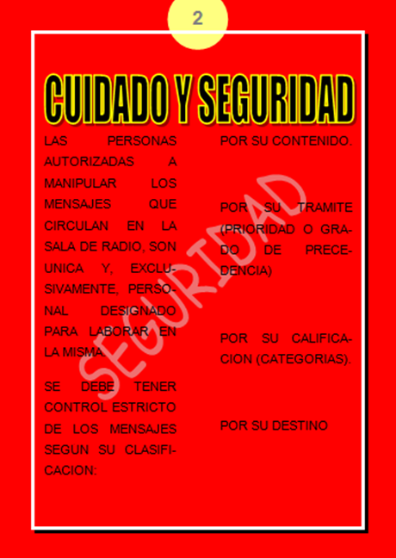
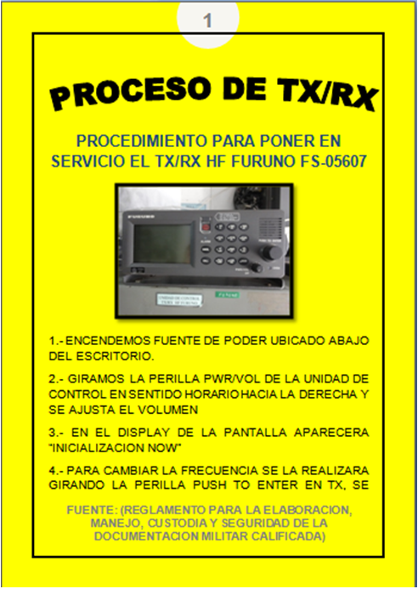
OBJETIVOS ESPECÍFICOS
Proporcionar al tripulante una guía que contenga información de los conceptos básicos relacionados con la calificación de los mensajes, con el fin de aportar con la seguridad de la documentación.
Elaborar cartillas guía que sirvan para interpretar fácilmente el proceso de enviar y recibir los mensajes navales, a fin de optimizar el trabajo por parte del personal.
Proveer al radio operador, información necesaria que le permita organizar la documentación existente en la sala de radio, para contribuir con el orden y la estiba de la misma.
3
1
2

Slide 9
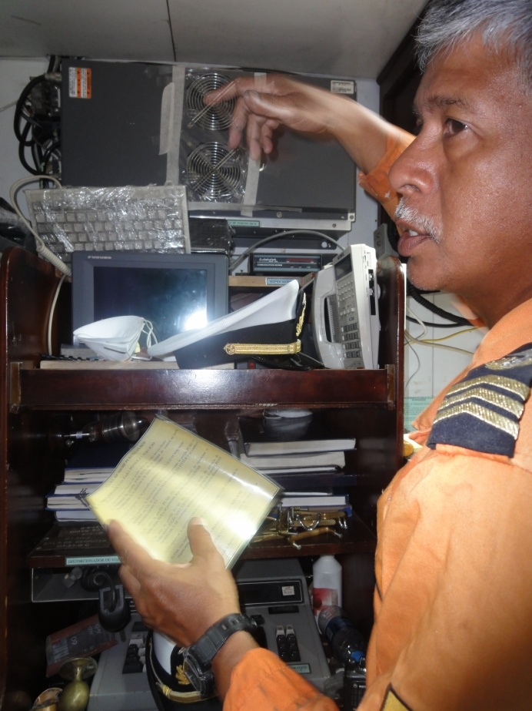
ANTECEDENTES
EL PROCESO POR EL QUE PASA EL TRIPULANTE QUE EMPIEZAN A TRABAJAR EN LA SALA DE RADIO DEL BESGUA, SE EXTIENDE EN LARGOS PERIODOS DE TIEMPO. EL OFICIAL Y TRIPULANTES MAS ANTIGUOS, DECEAN APROVECHAR DICHOO RECURSO PARA QUE APORTEN CON LAS OBLIGACIONES EN LA SALA DE RADIO.
EL PERSONAL ANTIGUO A TRATADO DE ELAVORA UNA HERRAMIENTA QUE OPTIMICE ESE PROCESO DE APRENDIZAJE

Slide 10
BASES TEÓRICAS.
COMUNICACIONES NAVALES.
CARACTERÍSTICAS ESPECIALES DE LAS COMUNICACIONES NAVALES.
SEGURIDAD.
MENSAJE NAVAL.

Slide 11
Comunicaciones Navales
PERSONAL
MATERIAL
MEDIOS
MÉTODOS
PROCEDI-MIENTOS
ESFUERZO
TOTAL
QUE REALIZA
LA
ARMADA

Slide 12
CARACTERÍSTICAS QUE DEBEN TENER
LAS COMUNICACIONES NAVALES.
CONFIABLES
SEGURAS
RÁPIDAS

Slide 13
SEGURIDAD
DE LAS COMUNICACIONES
PARA LA SEGURIDAD DE LAS COMUNICACIONES, SE DEBE APLICAR UNA SERIE DE MEDIDAS, TENDIENTES A RETARDAR O IMPEDIR QUE PERSONAS NO AUTORIZADAS OBTENGAN INFORMACIÓN DE CARÁCTER MILITAR, A TRAVÉS DE NUESTRAS COMUNICACIONES.

Slide 14
MENSAJE NAVAL
Es un mensaje corto y preciso de uso administrativo interno únicamente entre repartos navales, que se utiliza exclusivamente para asuntos que por su naturaleza, urgencia, importancia o precedencia requieren de conocimiento y acción inmediata y/o pronta contestación.

Slide 15
LAS PARTES QUE INTEGRAN EL PROCESO DE ENVÍO Y RECEPCIÓN DE LOS MENSAJES SON LAS SIGUIENTES:
DESTINATARIO
MEDIO
ORIGINADOR

Slide 16
RECOLECCIÓN DE DATOS.
ENTREVISTA .
OBSERVACIÓN.
CONSULTA DIDÁTICA.
ORGANIZACIÓN EN EL AREA DE TRABAJO.
SEGURIDAD DE LA DOCUMENTACIÓN.
INFORMACIÓN CLARA, VERAZ, CONFIABLE
EL ORDEN.
CUIDADO DE LA INFORMACIÓN.
PROCESOS EFICIENTES.

Slide 17
ELAVORACION DE LAS CAMMN
UNA VEZ REALIZADAS LAS OBSERVACIONES, ENTREVISTA Y FINALMENTE CONOCIDA LA INFORMACION QUE SE REQUIERE RESALTAR EN LAS CAMMN, SE PROCEDIÓ A ELAVORAR LAS CARTILLAS EN MICROSOFT WORD, EN FORMATO A6.
SE LAS DIVIDIÓ EN TRES GRUPOS:
SEGURIDAD = COLOR ROJO.
PROCESO DE RX/TX = COLOR AMARILLO.
ORGANIZACIÓN DE LOS MENSAJES = COLOR AZUL.

Slide 18
FINALIDAD DE LAS CAMMN.
Las CAMMN ayudarán a los futuros radio operadores, ambientarse mejor en su nuevo cargo y a despejar sus dudas de una manera rápida y precisa, además sabrán en que manual buscar en caso de que deseen inmiscuirse más en un tema especifico.

Slide 19
FUNCIONES DE LAS CAMMN
ORGANIZACIÓN
SEGURIDAD
PROC ESODE TX/RX

Slide 20
ORGANIZACIÓN
IDENTIFICACIÓN Y MARCACIÓN.
ARCHIVO DE DOCUMENTOS.

Slide 21
SEGURIDAD
CUIDADO Y SEGURIDAD DE LOS MENSAJES.
CALIFICACIÓN DE LOS MENSAJES.
DEFINICIONESY TÉRMINOS.
MEDIDAS DE SEGURIDAD.
REGULACIONES DE SEGURIDAD.
NORMAS O PASOS A SEGUIR EN CASO DE VIOLACIÓN DE ARCHIVOS.

Slide 22
PROCESODE TX/RX
PROCESO DE TX/RX
ENCENDIDO/APAGADO DE EQUIPOS.
PASOS PAR ENVIAR/RECIBIR MENSAJES POR MEDIO DEL SISTEMA CRIPTOGRÁFICO ZEUS.

Slide 23
CONCLUSIONES
SE LOGRÓ ELABORAR CARTILLAS GUÍA QUE SIRVAN PARA INTERPRETAR FÁCILMENTE EL PROCESO DE ENVIAR Y RECIBIR LOS MENSAJES NAVALES, AYUDANDO A OPTIMIZAR EL TRABAJO POR PARTE DEL PERSONAL.
SE MATERIALIZÓ INFORMACIÓN NECESARIA PARA PERMITIR ORGANIZAR LA DOCUMENTACIÓN EXISTENTE EN LA SALA DE RADIO Y CONTRIBUIR CON EL ORDEN Y LA ESTIBA DE LA MISMA.
SE PUDO ELABORAR UNA GUÍA, CON CONTENIDO RELACIONADO A LA CALIFICACIÓN DE LOS MENSAJES, CONTRIBUYENDO A MANTENER LA SEGURIDAD DE LA DOCUMENTACIÓN.

Slide 24
RECOMENDACIONES
EL TRIPULANTE NEÓFITO DEBE UTILIZAR LAS CARTILLAS, HASTA QUE FINALMENTE SE AMBIENTE Y SE APRENDA LOS PASOS A SEGUIR PARA ENVIAR Y RECIBIR MENSAJES.
LAS CAMMN PUEDEN SER USADAS POR CUALQUIER PERSONAL QUE ESTE AUTORIZADO A ENTRAR A LA SALA DE RADIO (OFICIALES, GUARDIAMARINAS, TRIPULANTES, GRUMETES).
LA SEGURIDAD ES LO PRIMORDIAL QUE DEBE EXISTIR EN LA SALA DE RADIO, ES POR ESTO, QUE EL PERSONAL NEÓFITO DEBE ESTAR ESTRICTAMENTE RELACIONADO Y CAPACITADO CON LOS TEMAS RESALTADOS EN LAS CARTILLAS DE SEGURIDAD DE LAS CAMMN.

Slide 25
RECOMENDACIONES
EL TRIPULANTE DEBE TRABAJAR SIEMPRE EN UN AMBIENTE PROPICIO PARA REALIZAR SUS LABORES, DEBE TOMAR COMO GUÍA LAS CARTILLAS DE AYUDA PARA MANTENER EL ORDEN EN LA SALA DE RADIO.
DEBE PASARSE COMO CONSIGNA LAS CARTILLAS DE AYUDA, PARA QUE EL PERSONAL QUE VIENE DE OTROS REPARTOS MANTENGA EL PROTOCOLO A SEGUIR EN LA SALA DE RADIO DEL BESGUA.
LAS CAMMN PUEDEN SERVIR COMO BASE O EJEMPLO, PARA QUE SEÑORES OFICIALES DE OTRAS UNIDADES, PROPORCIONEN AL PERSONAL QUE TIENEN BAJO SU MANDO, UNA HERRAMIENTA QUE OPTIMICE LAS LABORES EN LA SALA DE RADIO DE LA UNIDAD.

Slide 26
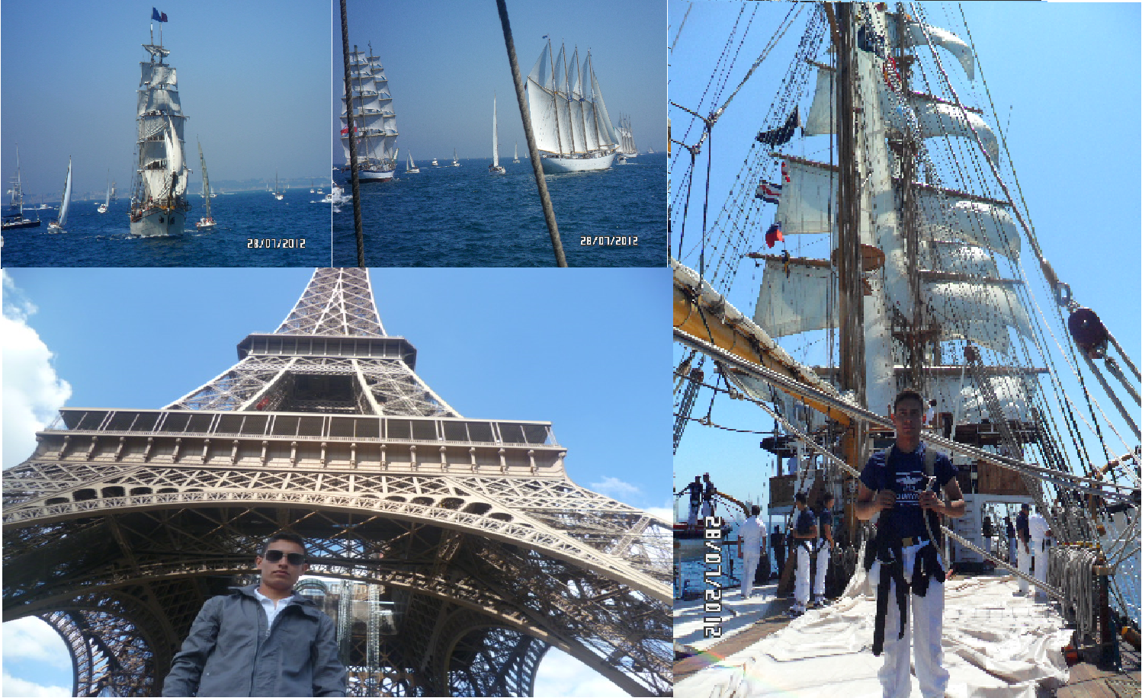
GRACIAS
POR SU
ATENCIÓN

